Slide 1

GRAĐENJE OBJEKATA (osnovni zahtjevi za objekat, pripremni radovi za građenje, obaveze investitora, izvođača radova i stručnog nazora)
ZAKON O IZGRADNJI OBJEKATA ("Službeni list Crne Gore", br. 019/25 od 04.03.2025, 092/25 od 07.08.2025, 160/25 od 30.12.2025)

Slide 2
Osnovni zahtjevi za objekat član 27 Osnovni zahtjevi za objekat su zahtjevi koje objekat, zavisno od svoje namjene, mora da ispunjava u toku građenja i upotrebe, a kojima se obezbjeđuje njegova bezbjednost u cjelini, kao i bezbjednost svakog njegovog posebnog dijela.
Osnovni zahtjevi za objekat su:
1) mehanička otpornost i stabilnost
2) zaštita u slučaju požara;
3) higijena, zdravlje ljudi i zaštita životne sredine
4) bezbjednost i pristupačnost prilikom upotrebe objekta;
6) ekonomično korišćenje energije i čuvanje toplote (da se koriste minimalne količine energije tokom njegove izgradnje, odnosno uklanjanja);
7) održivo korišćenje prirodnih resursa.

Slide 3
Objekat mora biti projektovan i izgrađen tako da, pored osnovnih zahtjeva iz stava 2 ovog člana, tokom upotrebe ispunjava zahtjeve zaštite zdravlja ljudi od prisustva radioaktivnog gasa radona unutar objekta.
Tehničkim propisima u oblasti izgradnje objekata se razrađuju osnovni zahtjevi za objekat, uslovi za izradu tehničke dokumentacije, svojstva koja moraju imati građevinski proizvodi u odnosu na njihove bitne karakteristike, način izvođenja građevinskih radova i drugi tehnički zahtjevi u vezi sa objektom i njegovim građenjem.

Slide 4
Pripremni radovi za građenje član 38
Pripremne radove za građenje investitor može započeti po izdavanju građevinske dozvole i prijave početka građenja građevinskom inspektoru. Pripremni radovi izvode se na osnovu elaborata koji naročito sadrži šemu organizacije gradilišta, vrstu ograde, gradilišne objekte, gradilišne saobraćajnice, mjesto za dizalice, mjesto za dopremu materijala i gradilišne priključke (elektro, saobraćajne, vodovodne), kao i na osnovu plana mjera zaštite i zdravlja na radu i plana upravljanja građevinskim otpadom, sačinjenih u skladu sa posebnim propisima.

Slide 5
Pripremni radovi za građenje objekata od opšteg interesa član 39
Pripremni radovi za građenje objekata od opšteg interesa u državnoj svojini, odnosno svojini subjekata koji su potpuno ili većim dijelom u državnom vlasništvu, mogu se izvoditi i na osnovu:
- saglasnosti Vlade, pod uslovom da je investitor obezbijedio dokaz o pravu svojine ili nekom drugom pravu na zemljištu kao i dokaz o prihvatljivosti građenja sa aspekta uticaja na životnu sredinu, u skladu sa zakonom kojim se uređuje procjena uticaja na životnu sredinu.
Zahtjev za saglasnost Vlade investitor dostavlja Ministarstvu.
Investitor je dužan da građevinskom inspektoru prijavi početak pripremnih radova najkasnije sedam dana prije početka tih radova.
Građevinski inspektor dužan je da prijavu pripremnih radova objavi na internet stranici Ministarstva odnosno organa lokalne uprave, u roku od tri dana od dana prijema prijave radova.

Slide 6
Obaveze investitora član 43
Prije početka građenja objekta, investitor je dužan da izvođaču radova dostavi: građevinsku dozvolu, ovjereni revidovani glavni projekat na osnovu kojeg je izdata građevinska dozvola i prijavu početka građenja, u elektronskoj formi u PDF formatu i analognoj formi koja je istovjetna ovjerenoj elektronskoj formi.
Prije početka građenja objekta investitor porodične stambene zgrade dužan je da izvođaču radova dostavi: građevinsku dozvolu, glavni projekat na osnovu kojeg je izdata građevinska dozvola u elektronskoj formi u PDF formatu i analognoj formi koja je istovjetna ovjerenoj elektronskoj formi i prijavu početka građenja.

Slide 7
Investitor je dužan da obezbijedi obavezno prisustvo stručnog nadzora odnosno nadzornih inženjera po fazama građenja objekta čije je izvođenje u toku.
Investitor je dužan da završi građenje objekta u roku od pet godina od dana izdavanja građevinske dozvole.
Ako investitor ne završi građenje objekta u roku od pet godina, dužan je da do završetka građenja objekta, plaća godišnju naknadu za svaku započetu godinu prekoračenja roka, na osnovu predračunske vrijednosti objekta iz revidovanog glavnog projekta na osnovu kojeg je izdata građevinska dozvola, kao i da kontinuirano održava gradilište do pribavljanja upotrebne dozvole.
Visinu godišnje naknade utvrđuje rješenjem organ koji je izdao građevinsku dozvolu, a naknada je prihod:
- budžeta Crne Gore, ako je građevinsku dozvolu izdalo Ministarstvo, odnosno
budžeta jedinice lokalne samouprave, ako je građevinsku dozvolu izdao organ lokalne uprave.
Rješenje o visini naknade izvršava organ uprave nadležan za poslove javnih prihoda, odnosno organ lokalne uprave nadležan za poslove lokalnih javnih prihoda, u skladu sa zakonom kojim se uređuje utvrđivanje, naplata i kontrola poreza i drugih dažbina.
Za građenje objekata od opšteg interesa, se ne odnosi plaćanje godišnje naknade.
Ako u toku građenja objekta dođe do promjene izvođača radova, odnosno stručnog nadzora, investitor je dužan da, u roku od tri dana od dana nastanka promjene, pisanim putem obavijesti građevinskog inspektora i dostavi ugovor o angažovanju drugog izvođača radova, odnosno stručnog nadzora.

Slide 8
Obaveze prilikom izvođenja radova član 45
Prilikom izvođenja radova, izvođač radova dužan je da:
1) izvodi radove u skladu sa revidovanim glavnim projektom odnosno glavnim projektom na osnovu kojeg je izdata građevinska dozvola;
2) vrši obilježavanje regulacionih i građevinskih linija, karakterističnih tačaka nivelacionih kota objekta, odnosno trase na terenu, u skladu sa revidovanim glavnim projektom;
3) organizuje gradilište na način kojim će se obezbijediti pristup lokaciji, nesmetani saobraćaj, zaštita od požara i zaštita okoline za vrijeme trajanja građenja;
4) izradi projekat organizacije i tehnologije građenja;
5) obezbijedi sigurnost objekta, zaštitu i zdravlje na radu zaposlenih i zaštitu okoline (susjednih objekata i infrastrukture);
6) obezbijedi dokaz o kvalitetu izvedenih radova, dokaze o upotrebljivosti odnosno usaglašenosti građevinskih proizvoda, instalacija i opreme (izjava o svojstvima i drugi dokazi kojima se uređuju uslovi za stavljanje na tržište građevinskih proizvoda, deklaracija odnosno izjava o usaglašenosti i drugi dokaz u skladu sa posebnim propisima), izdat od strane ovlašćenog lica;

Slide 9
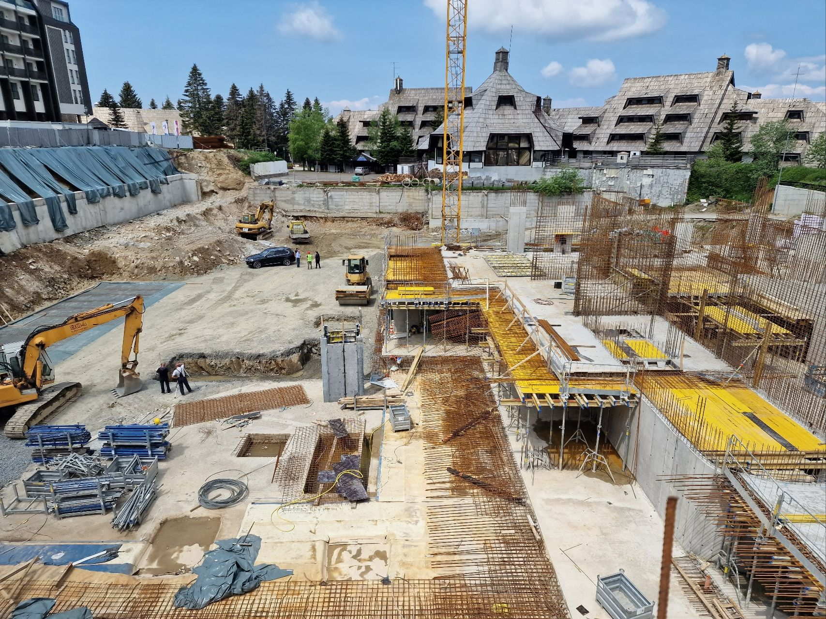
7) vodi građevinski dnevnik sa foto-dokumentacijom odnosno video zapisom procesa izvođenja radova i građevinsku knjigu;
8) obezbijedi mjerenja i geodetsko osmatranje ponašanja tla i objekta u toku građenja;
9) zaštiti zelenila koja se na osnovu posebnih propisa moraju čuvati i zaštititi tokom izvođenja građevinskih radova;
10) zaštiti postojeće objekte, infrastrukturu i radio koridore u skladu sa posebnim propisima;
11) obrađuje građevinski otpad nastao tokom građenja na gradilištu u skladu sa planom upravljanja građevinskim otpadom, sačinjenim u skladu sa posebnim propisom;
12) ukloni objekte privremenog karaktera koji su služili za izvođenje radova na gradilištu u roku od 30 dana od dana završetka radova;
13) obezbijedi obavezno prisustvo rukovodioca građenja, kao i odgovornog inženjera po fazama građenja objekta čije je izvođenje u toku.

Slide 10

Obaveza vršenja stručnog nadzora član 50
Investitor je dužan da u toku građenja objekta obezbijedi vršenje stručnog nadzora osim za porodičnu stambenu zgradu.
Poslovi stručnog nadzora vrše se počev od dana izvođenja pripremnih radova na objektu do završetka svih radova i stavljanja objekta u upotrebu i obuhvata sve faze građenja.
Poslovi stručnog nadzora obuhvataju, naročito: kontrolu izvođenja radova prema revidovanom glavnom projektu, ovom zakonu i posebnim propisima; kontrolu usklađenosti radova; provjeru kvaliteta izvođenja radova; kontrolu kvaliteta proizvoda, instalacija i uređaja koji se ugrađuju; provjeru da li proizvodi, instalacije i uređaji koji se ugrađuju imaju propisanu dokumentaciju u skladu sa zakonom kojim se uređuje stavljanje na tržište građevinskih proizvoda; redovno praćenje dinamike izvođenja radova i poštovanje ugovorenih rokova; kontrolu primjene mjera koje je naložio izvođaču radova da preduzme u cilju otklanjanja nedostataka prilikom izvođenja radova; kontrolu radova koji se nakon zatvaranja, odnosno pokrivanja ne mogu kontrolisati; kontrolu primjene mjera zaštite i zdravlja na radu; kontrolu primjene mjera zaštite od požara; kontrolu primjene mjera za zaštitu životne sredine; definisanje faza za koje je neophodno sačiniti izvještaj; davanje tehnoloških i organizacionih uputstava izvođaču radova i rješavanje drugih pitanja u vezi građenja objekta; saradnju sa projektantom radi razjašnjenja i obezbjeđenja detalja za nesmetano izvođenje radova i rješavanje drugih pitanja u vezi građenja objekta.
Investitor je dužan da obezbijedi obavezno prisustvo stručnog nadzora, odnosno nadzornih inženjera po fazama građenja objekta čije je izvođenje u toku.
Troškove stručnog nadzora snosi investitor.

